Slide 1


Love, we share
Share, we love

Slide 2
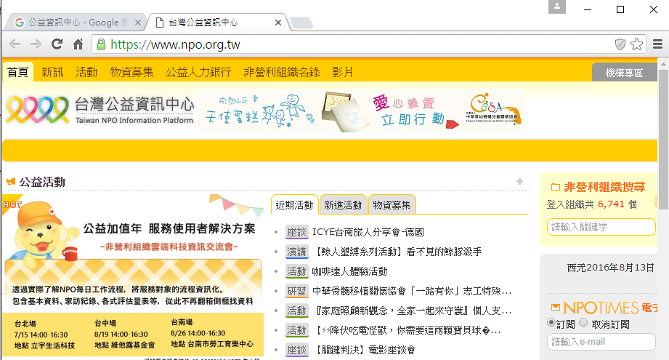
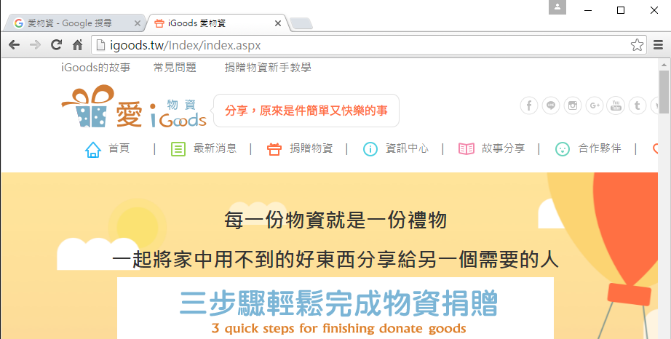
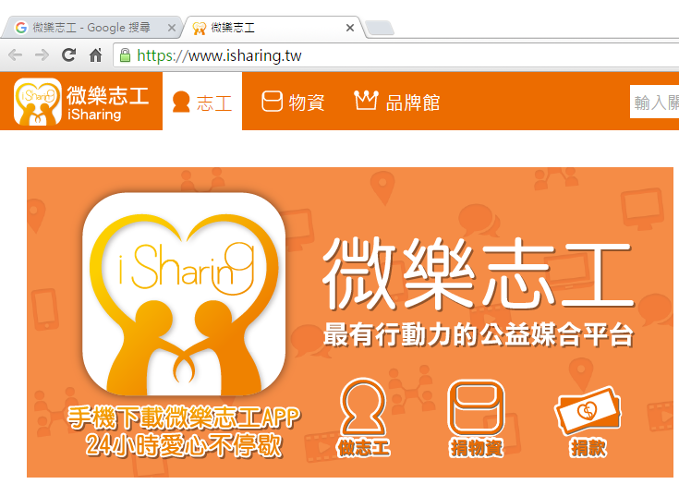
Charity Platform
At this moment
Passive Donation Pattern
Notes:
所以一開始我們簡介一下現行的物資分享系統與平台，其中規模比較大的大概是這三個，我就不逐一介紹各網站的特點，我們要強調的是這些平台所共有的困難與限制，我們把它命名為被動供給的困境，公益團體就是物資的需求者，那他們遇到了什麼困境？

Slide 3






Passive Donation Model
At this moment
We want to donate
We Need
Still need
But … TOO LATE …
We have no time to wait anymore

Slide 4

Aggressvie Donation Model
AirHappot

Slide 5
Invisible Barriers
At this moment

Slide 6









AirHappot
Make Every Little Highly Helpful

Slide 7
Open Data
Via Current Reachable Open Data:
災害救助物資庫存
Via Innovative Open Data We Create and Share:
The statistics of volunteer’s resources and contents in our virtual space.
The donation history via this innovative model.
The Innovative Value for Deep Analysis !!!

Slide 8
Conclusions
So, what we are going to do is to make -
Supply comes in advance before demand
Lower shipment cost, higher possibility of donation

Slide 9
問題2 解決方法
積沙成塔的藝術
物資據點的運用
小華 ( 捐贈者 ) 礙於手邊只有兩瓶防蚊液，造成與其捐出去，倒不如把交通費拿去直購十瓶給需求者，我相信小華並不孤單，有愛心卻礙於個體力量過於渺小，所以我們集結這些有愛心個體的力量，嘗試發揮長尾效應，利用台灣極高的的人口密度與極佳的物流系統，讓在一特定地區中目標物資累計到一定量時，通知捐贈者將指定物資在時限內放置在指定物資據點，將這些鄰近據點的物資集合起來運送至需要的社福團體，取代個別運送的高成本，讓每個人的少量物資一次集結運送……

Slide 10
added value
收集大量資料後，後續分析出貨狀況比例、特定區域資源分配，預測物資需求週期並列舉需求物資的需求預測排名，提供供給者參考用
誘發一些替代 ( 拼圖以樂高來替代 ) 或額外 ( 把眾多曬衣架蒐集來布置環境 ) 的需求

Slide 11
